Slide 1
FIT-BACK
데일리룩 관리 및 피드백 서비스
5조
곽다은 권빛나리 신효원

Slide 2

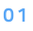
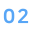
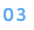
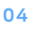
FIT-BACK
데일리룩 관리 및 피드백 서비스
5조 최종 발표
기획
과정
구현
회고 및 차후 계획
주제 선정 배경
참고 자료
시스템 구축 방향
서비스 상세 설명
적용 기술
ERD
WBS
화면 흐름
화면 디자인 및 퍼블리싱
회고
차후 계획

Slide 3
FIT-BACK
데일리룩 관리 및 피드백 서비스
5조 최종 발표
기획
과정
구현
회고 및 차후 계획
주제 선정 배경
참고 자료
시스템 구축 방향
서비스 상세 설명
적용 기술
ERD
WBS
화면 흐름
화면 디자인 및 퍼블리싱
회고
차후 계획

Slide 4
FIT-BACK
데일리룩 관리 및 피드백 서비스
5조 최종 발표
기획
과정
구현
회고 및 차후 계획
주제 선정 배경
참고 자료
시스템 구축 방향
서비스 상세 설명
적용 기술
ERD
WBS
화면 흐름
화면 디자인 및 퍼블리싱
회고
차후 계획

Slide 5
01 기획
주제 선정 배경
참고 자료
벤치마킹

Slide 6
주제 선정 배경
세 조원의 관심사 조합
⇒ 유명인의 패션 정보 아카이브 서비스
⇒ 문제점: 서비스의 단조로움
유저의 생산적인 활동 불가
수정된 주제
⇒ 패션 정보를 매일 기록하고
점수로 피드백을 받을 수 있는 서비스

Slide 7
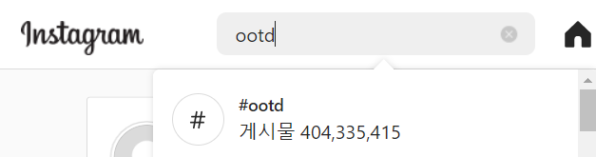
참고 자료
#OOTD 란? “Outfit Of The Day”의 약자로, 당일 또는 특정 상황에서 입은 자신의 옷차림이라는 뜻
2022년 4월 25일 기준, 유명 SNS 속 해시태그 #ootd가 포함된 게시물 수 = 약 4억 개
⇒ 패션을 향한 사람들의 관심이 높음
출처 - “ootd 뜻은? SNS에 쓰이는 해시테크(#)”, 아주경제, 2019-07-03, https://www.ajunews.com/view/20190703202801960

Slide 8
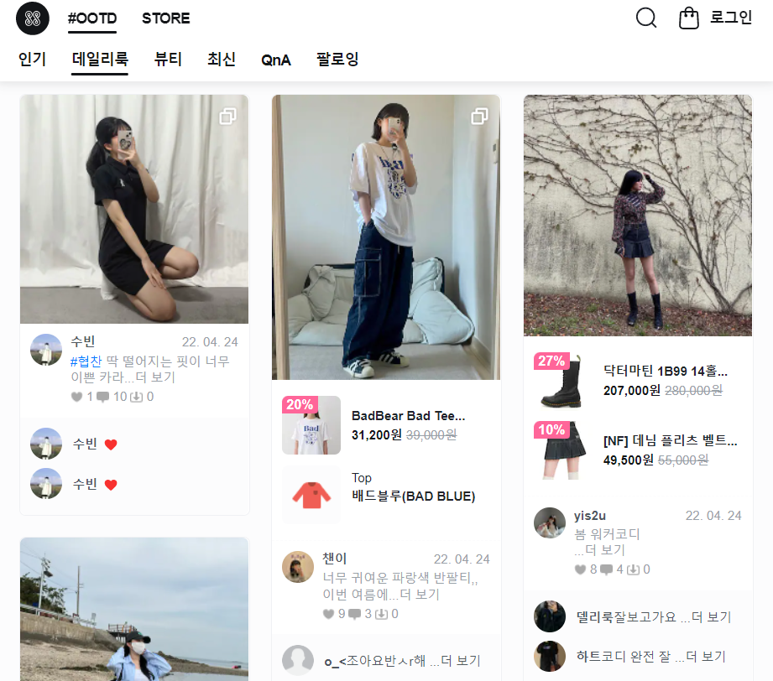
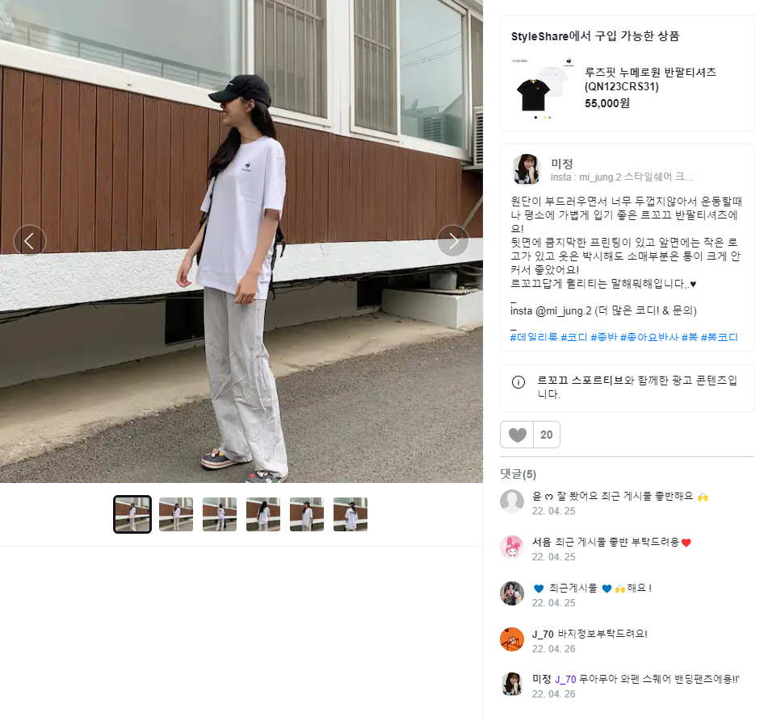
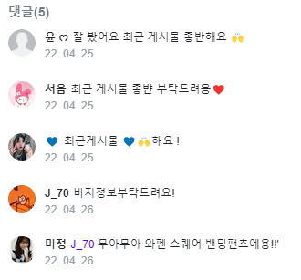
참고 자료 – 스타일쉐어
(좌) 스타일쉐어 #OOTD 탭
(우) 스타일쉐어 #OOTD 상세 페이지
그날의 옷차림과 상세 정보를 기록
But, 댓글로 제품 정보, 혹은 좋아요 요청 등 영양가 있는 소통이 일어나고 있지 않음

Slide 9
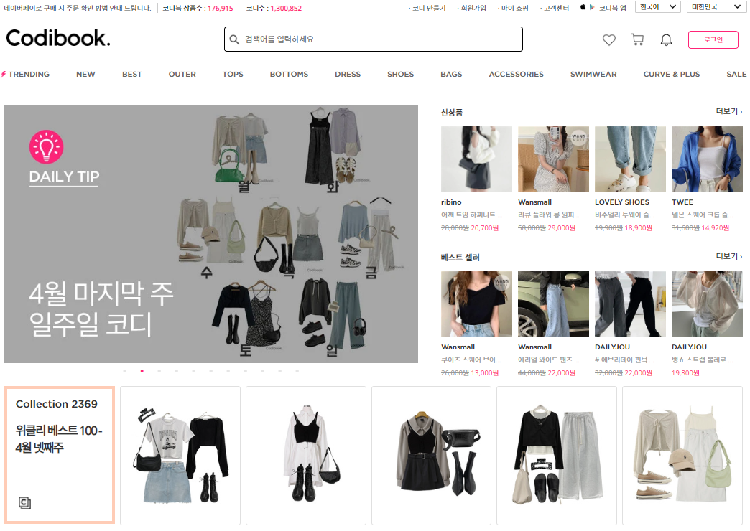
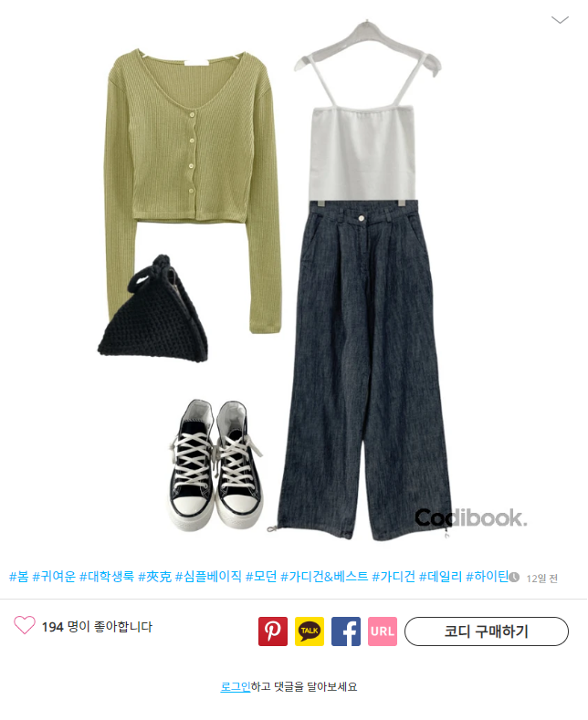
참고 자료 - 코디북
(좌) 코디북 메인 화면
(우) 코디북 TRENDING 탭 상세화면
↑194명이 좋아요를 눌렀지만 아무도 댓글을 달지 않음
원하는 스타일링과 상세 정보를 기록
But, 댓글을 잘 활용하지 않음

Slide 10



참고 자료
보완
+
기존의 유사 서비스:
유저의 생산적인 활동이 어려운 구조
점수제 피드백 + 아이템 추천

Slide 11
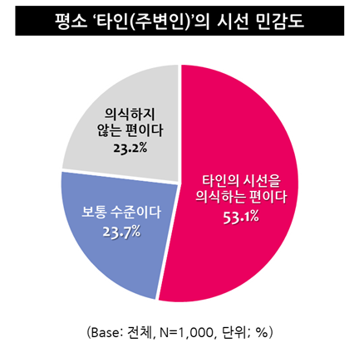
참고 자료
WHY 점수제 피드백?
⇒ 국내: 유행에 민감 & 타인의 시선을 의식하는 경향
⇒ “좋아요”, “싫어요”라는 주관적 평가보다 항목 선택이라는 명확한 기준으로 객관적인 평가
∴ 피드백을 통해 타인의 시선에서 나의 패션의
장점과 개선점 발견
∴ 명확한 기준의 편리하고 상세한 피드백
출처 - “무엇보다 ‘내’가 중요한 요즘 사람들, 타인에 대한 관심이 들어설 자리는 줄어들어”, open.ads, 2021-07-26, https://www.openads.co.kr/content/contentDetail?contsId=6809

Slide 12
02 과정
시스템 구축 방향
서비스 상세 설명
적용 기술
ERD
WBS
화면 흐름
화면 디자인 및 퍼블리싱

Slide 13


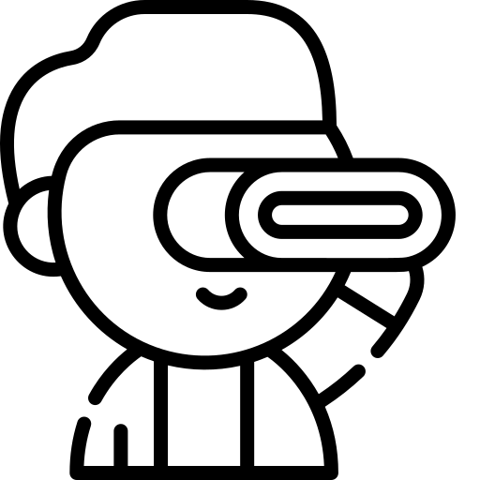
시스템 구축 방향
DIARY
FEEDBACK
SEARCH
하루하루의 착장을 일별로 편하게 기록하고 관리
데일리룩 피드백을 통해 객관적 패션 센스 확인
검색을 통해 타인의 데일리룩 참고 및 피드백

Slide 14
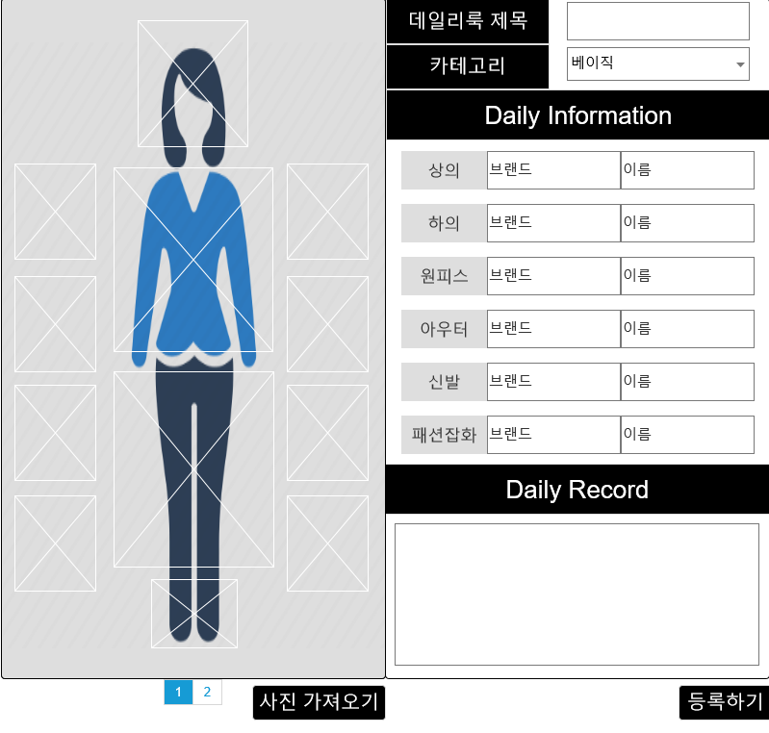
서비스 상세 설명
일별 데일리룩 관리
하루에 하나의 데일리룩을 생성하여 해당일의 옷차림과 간단한 설명 기록
메인 화면 달력에서 썸네일로 확인 가능
데일리룩 등록 창 디자인

Slide 15
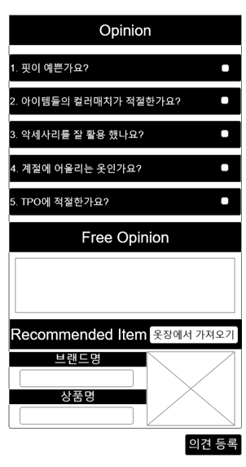
서비스 상세 설명
패션 피드백
유저가 작성한 데일리룩에 점수(항목 체크 방식) & 추가 의견 & 추천 아이템으로 피드백
데일리룩 피드백 의견 등록 창 디자인

Slide 16
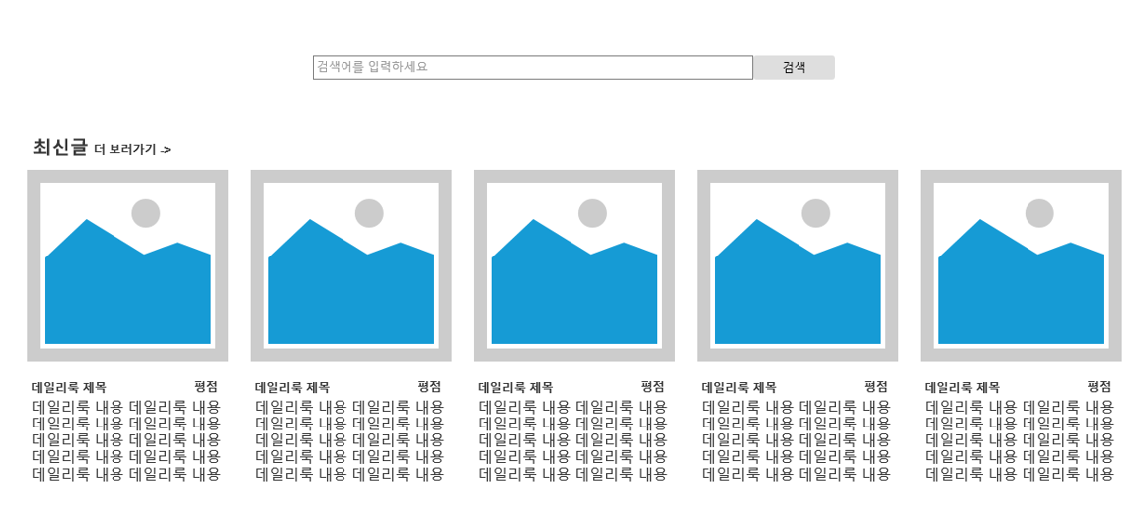
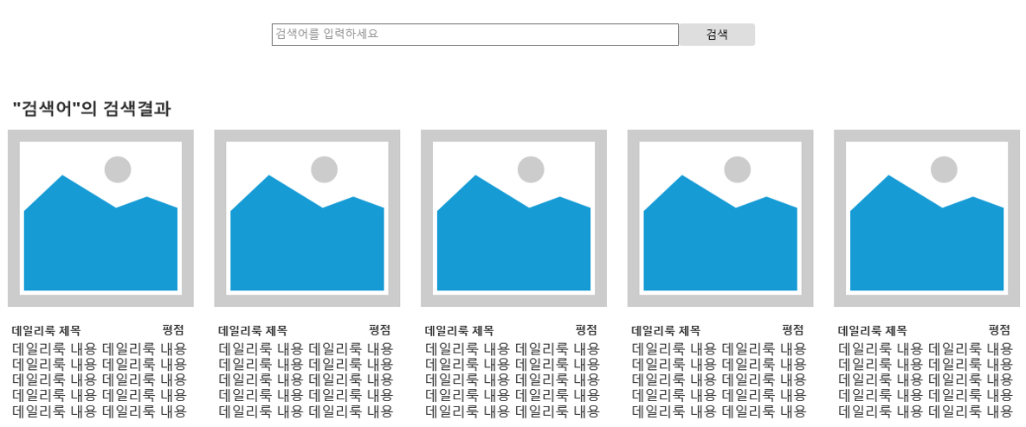
서비스 상세 설명
데일리룩 검색
검색 메인화면에서 최신글 조회
검색을 통해 타인의 데일리룩 감상
검색 결과로 나온 데일리룩에 대한 피드백
(위) 검색 항목 메인 화면, (아래) 검색 시 나오는 결과페이지 디자인

Slide 17


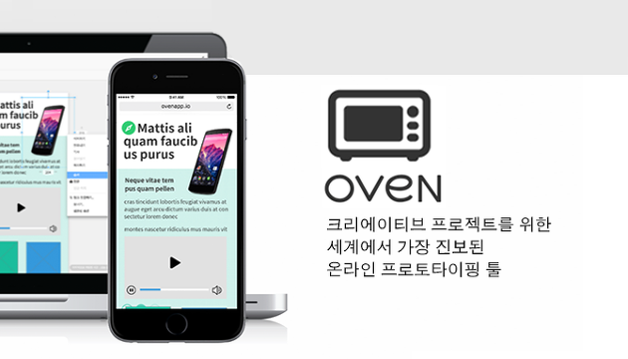










적용 기술
PUBLISHING
API TEST
AXIOS
Application
MYSQL
Router
Components
Service
REST
Controller
JAVA
Class
Spring
Data
JPA
table
HTTP
Request
Response
협업 툴

Slide 18
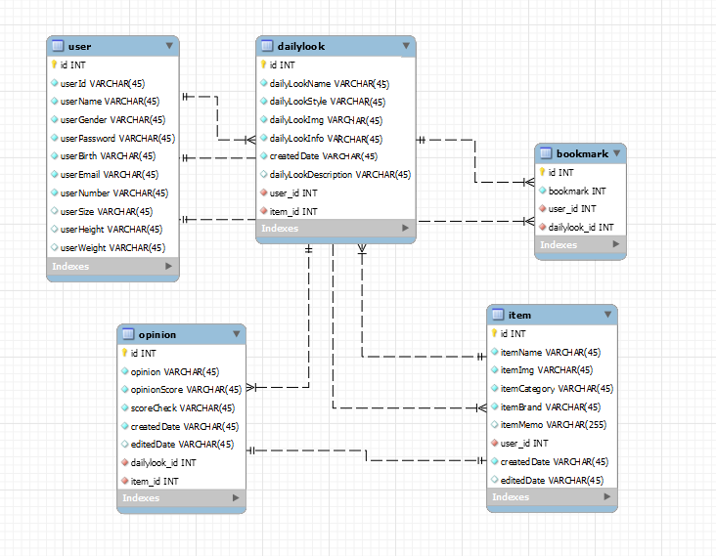
ERD – Entity Relationship Diagram

Slide 19
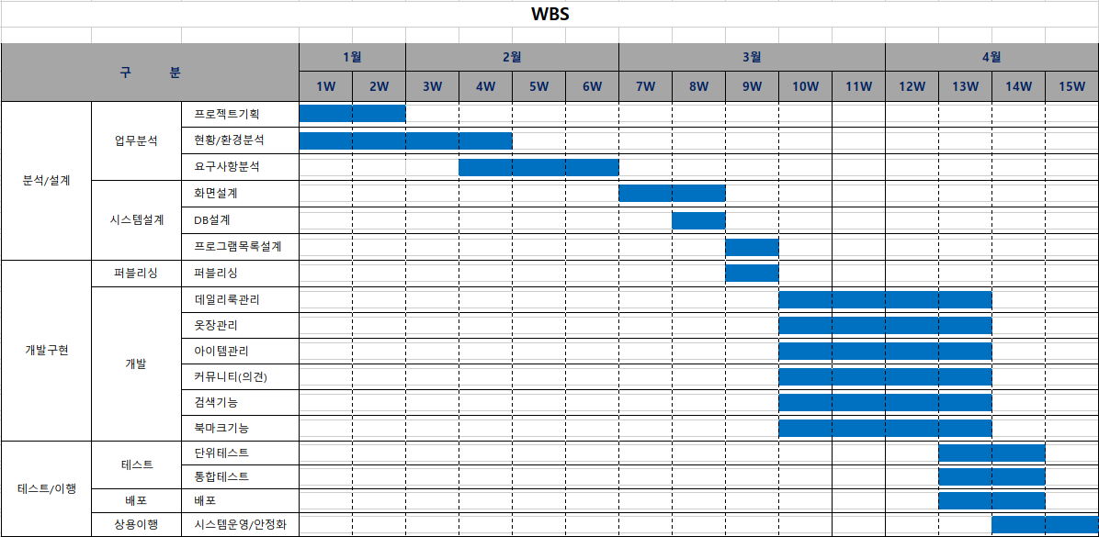
WBS – Work Breakdown Structure
폭포수 모델 (Waterfall Model)

Slide 20
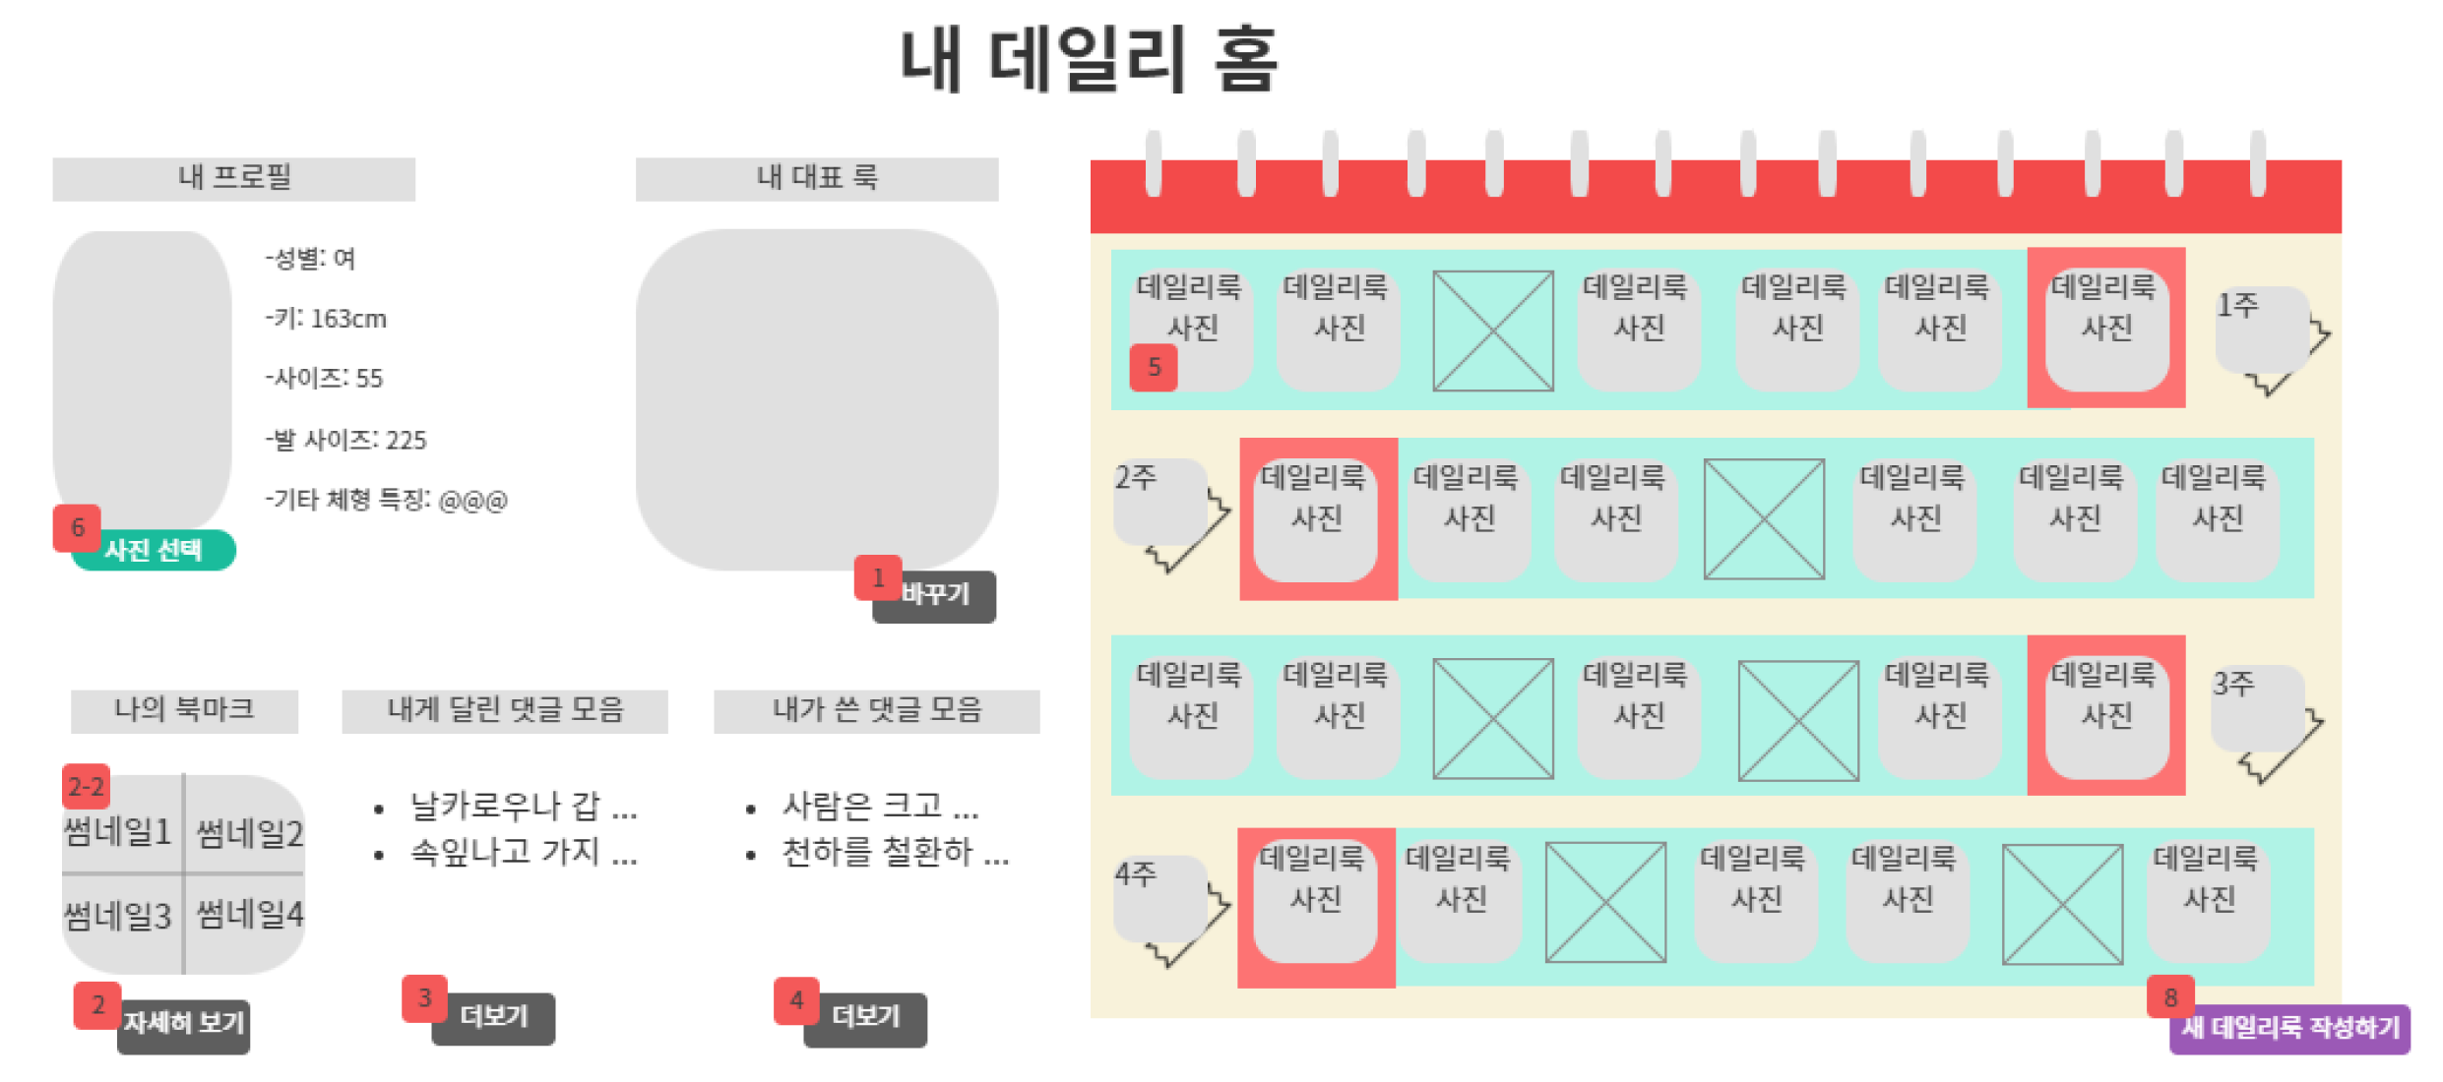
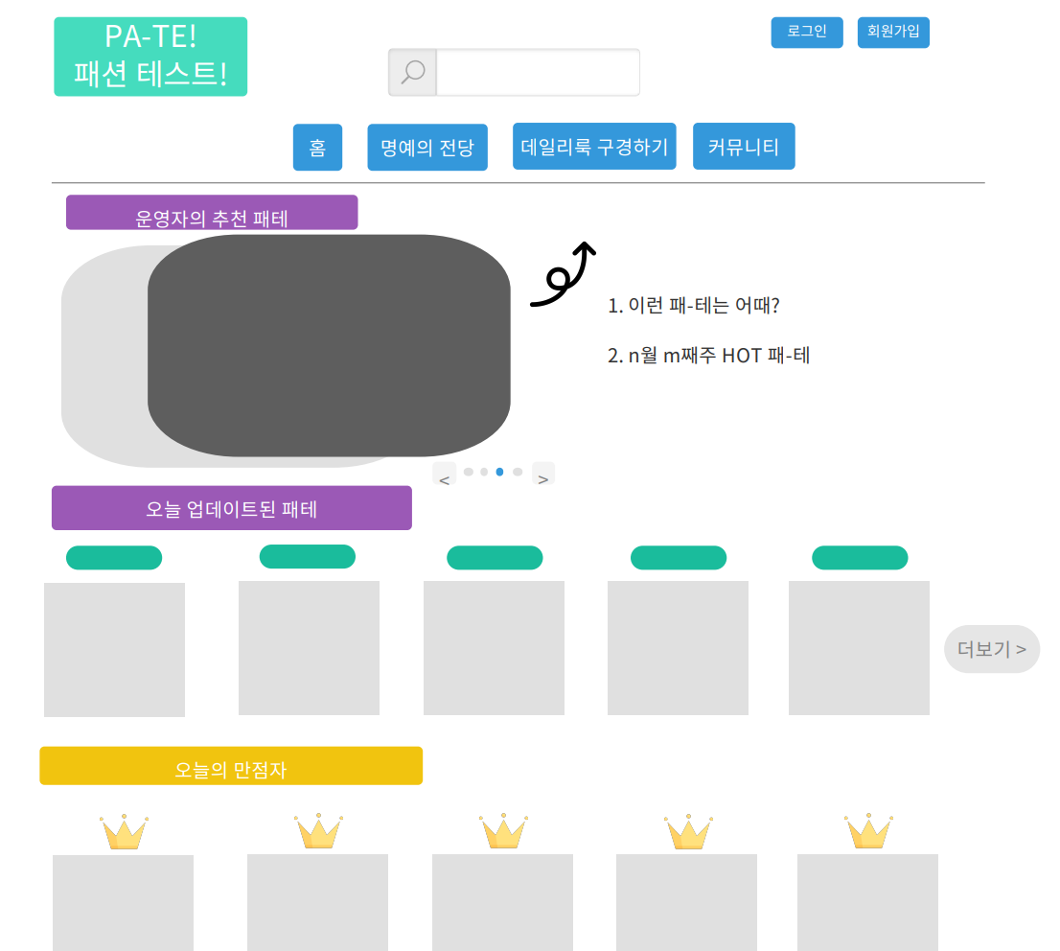
화면 디자인 및 퍼블리싱 - < 1차 시안 >
⇒ 사용자의 입장에서 디자인이 화려하고 난잡함

Slide 21
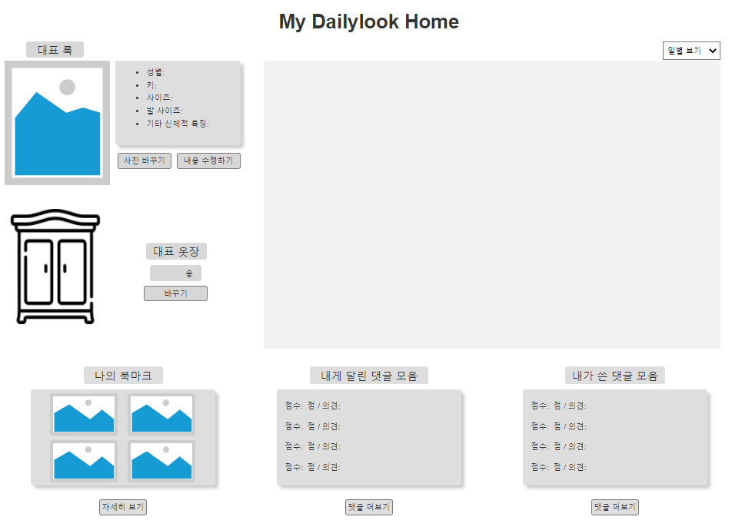
화면 디자인 및 퍼블리싱 - < 2차 시안 >
⇒ 그리드 레이아웃을 고려하지 않음

Slide 22
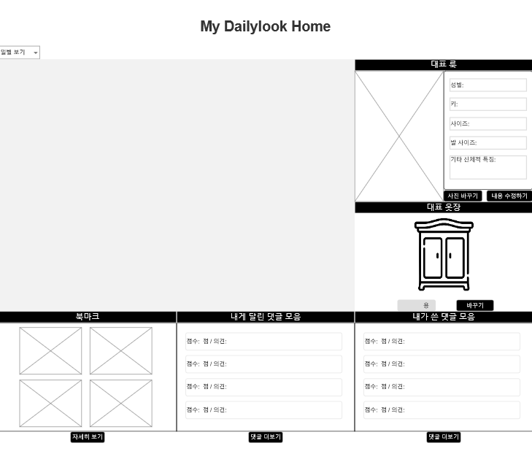
화면 디자인 및 퍼블리싱 - < 최종안>
⇒ 차분한 색으로 통일 후 가시성 확보
⇒ 그리드 배열 맞춰 제작

Slide 23
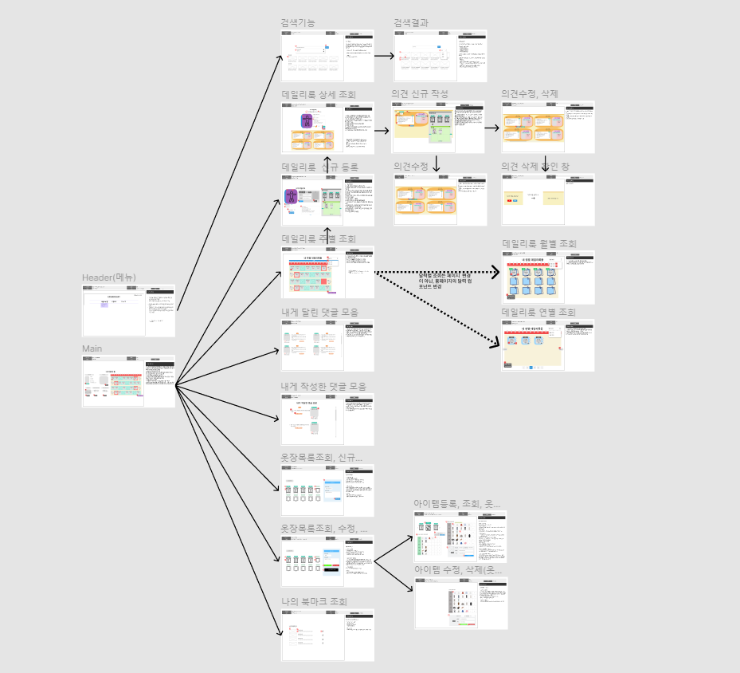
화면 흐름도
Figma와 OvenApp을 이용해 화면 설계서 작성 후 화면 흐름 구성

Slide 24
03 구현

Slide 25
구현
링크 (이미지)

Slide 26
04 회고 및 차후 계획
회고
차후 계획

Slide 27
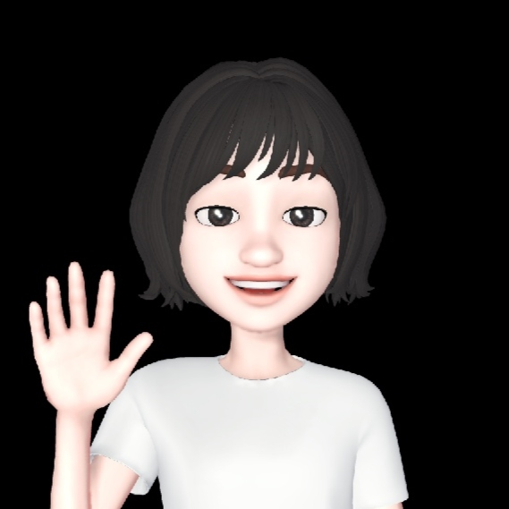
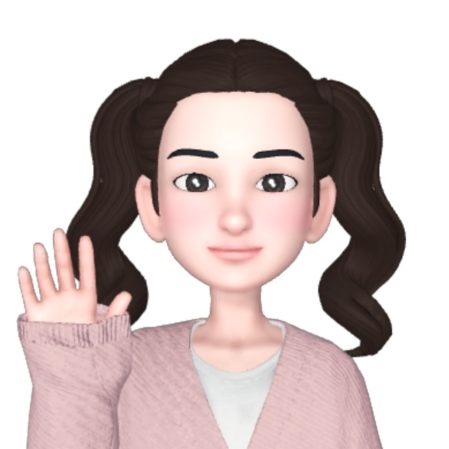
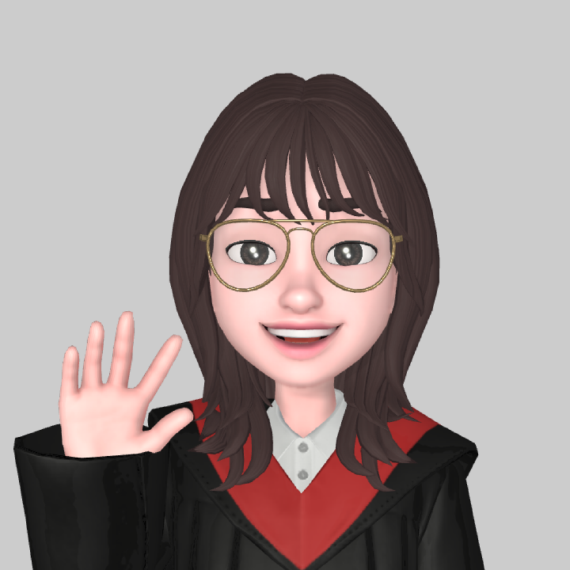
회고
권빛나리
곽다은
신효원
Front, Back 및 서류 작업 담당
조장
Front, Back 및 서류 작업 담당
Front, Back 및 서류 작업 담당
느낀 점: 마음이 맞는 사람들과 좋은 기회로
프로젝트를 진행할 수 있게 되어 행복했습니다. 잘 풀리지 않을 때 서로 머리를 맞대고 고민하며 로직이 풀릴 때 기뻤습니다.
보완점: 체력적인 부분에서 부족함이 제일
크게 느껴져 아쉬웠습니다. 다음에 참여하게 될 프로젝트를 대비해 열심히 운동해 두겠습니다. 으쌰으쌰
느낀 점: 마음이 맞는 사람들과 좋은 기회로
프로젝트를 진행할 수 있게 되어 행복했습니다. 잘 풀리지 않을 때 서로 머리를 맞대고 고민하며 로직이 풀릴 때 기뻤습니다.
보완점: 체력적인 부분에서 부족함이 제일
크게 느껴져 아쉬웠습니다. 다음에 참여하게 될 프로젝트를 대비해 열심히 운동해 두겠습니다. 으쌰으쌰
마음이 맞는 사람들과 좋은 기회로 프로젝트를 진행할 수 있게 되어 행복했습니다. 잘 풀리지 않을 때 서로 머리를 맞대고 고민하며 로직이 풀릴 때 기뻤습니다.
체력적인 부분에서 부족함이 제일 크게 느껴져 아쉬웠습니다. 다음에 참여하게 될 프로젝트를 대비해 열심히 운동해 두겠습니다. 으쌰으쌰

Slide 28



차후 계획
추가하지 못한 기능 개발
TDD 작업 진행
Jenkins를 활용해 빌드 자동화

Slide 29
THANK YOU
Q&A

